Slide 1
ফুলের শুভেচ্ছা

Slide 2
মোঃ আমিনুল ইসলাম
সহকারি শিক্ষক(গণিত)
লোহাজাল দাখিল মাদ্রাসা
কাহালু, বগুড়া।
মোবাইলঃ ০১৭২১৯৪৯২১৩

Slide 3
শ্রেণি- অষ্টম বিষয়- গণিত অধ্যায়- ৪ সময়-৪০ মিনিট

Slide 4
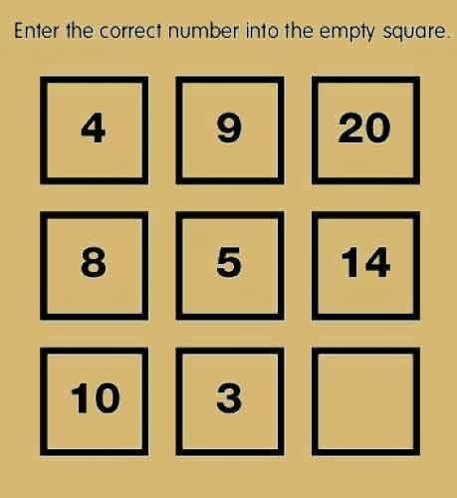
এগুলো কী আকারের চতুর্ভূজ ?

Slide 5
(a +b+c) ² = a ² +b ² +c ² +2ab+2bc+2ca
এই সূত্রটির প্রমাণ

Slide 6
এই পাঠ শেষে শিক্ষার্থীরা
(a+b+c )± = a±+b±+c±+2ab+2bc+2ca এর গাণিতিক প্রমাণ লিখতে পারবে।
চিত্র অঙ্কন করে (a+b+c )± = a2+b2+c2+2ab+2bc+2ca এর জ্যামিতিক প্রমাণ করতে পারবে।
সুত্রটি ব্যবহার করে তিনটি রাশির সমষ্টির বর্গ নির্ণয় করতে পারবে।

Slide 7
আমরা জেনেছি
(a + b) ² = a ² + 2ab + b ²

Slide 8
পাশাপাশি গুণ
(x + a )(x+b) = x(x + b ) + a( x+b)
= x2 + xb +xa + ab

Slide 9
একক কাজ
(a + b+ c ) ² = (a + b+ c ) (a + b+ c)=?

Slide 10
a2
ab
ac
ab
b2
bc
ac
bc
c²

Slide 11
জোড়ায় কাজ
a2
ab
ab
ac
ac
b2
c²
যোগফল বের করো

Slide 12
সূত্রটি ব্যবহার করে বর্গ নির্ণয়
(
2x+3y+5z) ² = ?
যদি 2x=a, 3y=b, 5z=c
(a +b+c) ² = a ² +b ² +c ² +2ab+2bc+2ca
(2x+3y+5z) ² = (2x ) ² +(3y) ² + (5z) ² + 2.2x.3y +2.3y.5z + 2.5z.2x
4x ² +9y² + 25z² + 12x.y +30yz + 20zx

Slide 13
দলীয় কাজ
(a +b+c)²= a²+b²+c²+2ab+2bc+2ca
এই সূত্রটি ব্যবহার করে বর্গ নির্ণয় করো
xy + yz +zx

Slide 14
মূল্যায়ন
১০০ সে মি বাহু বিশিষ্ট বর্গক্ষেত্রের ক্ষেত্রফল কত?
সূত্রটি কী কী কাজে ব্যবহার করা যাবে ?

Slide 15
বাড়ির কাজ
a) (2x-3y-5z) ² = ? b) (555) ²= ?

Slide 16
ধন্যবাদ

